Slide 1
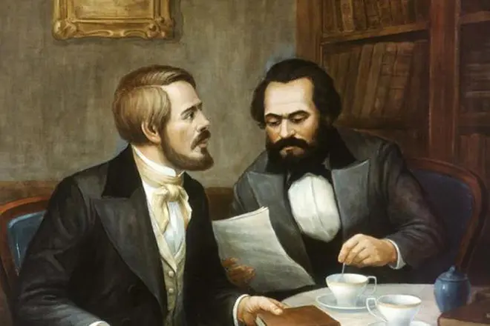

МБУ «ЦБС Верхнеуслонского муниципального района»
Верхнеуслонская Центральная районная библиотека
«Соратник Карла Маркса»
Виртуальный биографический обзор
к 200 – летию со дня рождения
Фридриха Энгельса- немецкого философа и политического деятеля
Верхний Услон, 2020

Slide 2
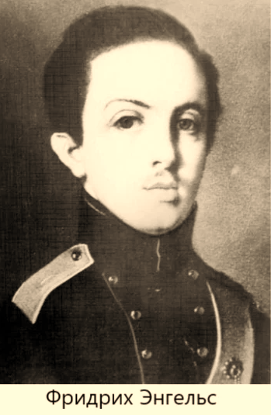
Детство
Родился Фридрих Энгельс 28 ноября 1820 года в городке Бармен. В настоящее время это административный округ Вупперталя в Германии.
Мальчик стал первым из девяти детей текстильного фабриканта Фридриха Энгельса и его супруги Элизабет Энгельс (в девичестве Хаар). Отец был выходцем из богатой династии текстильщиков, первое упоминание о которой датировано 16-м веком.

Slide 3
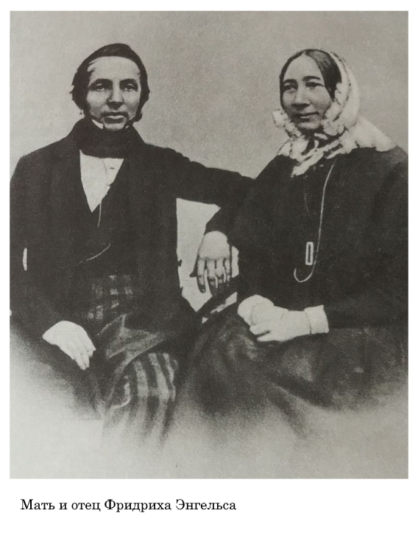
Его отец, Фридрих Энгельс (1796—1860), был выходцем из богатой династии текстильщиков, первое упоминание о которой датировано 16-м веком. Он был человеком строгим и консервативным. Отец, впрочем, как и вся его родня, придерживался пиетизма, возникшего на основе лютеранства. Пиетисты отличались от лютеран тем, что не принимали их догматы, но зато приветствовали собственное благочестие и живое общение с Всевышним. Дети в семье росли в религиозной атмосфере.
Мать Энгельса, Элизабет Энгельс, урождённая ван Хаар, вышла из среды интеллигенции. Это была женщина с чутким и добрым сердцем, живая, весёлая, с сильно развитым чувством юмора и любовью к литературе и искусству. Мама — прямая противоположность отцу. Образованная, чуткая, талантливая женщина, выросла в среде филологов, она многому научила своего первенца.

Slide 4
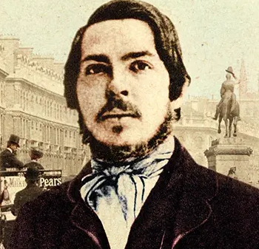
ЮНОСТЬ
Большое влияние на мальчика оказала мать, образованная и любившая искусство женщина, которую он любил и почитал. Учился в городской школе, затем в гимназии. В 1837 вопреки своему желанию мечтающий об университете Энгельс был направлен отцом, стремящимся приобщить сына к коммерции, на работу в конторе. Одновременно приступил к разностороннему самообразованию. Увлекался пением, музыкой, сочинял стихи, писал литературно-критические статьи, рисовал карикатуры, занимался спортом - плаванием, верховой ездой, фехтованием.
Фридрих Энгельс в юности
Отбыл воинскую повинность в 1841-42 в Берлине, одновременно посещая лекции в Берлинском университете; курс Ф. Шеллинга побудил Энгельса к написанию серии критических статей. Сотрудничал в "Рейнской газете". В 1842-44 - служащий манчестерского филиала фирмы "Эрмен и Энгельс", совладельцем которой был его отец. В Манчестере Фридрих Энгельс познакомился с ирландской работницей Мэри Берне, ставшей впоследствии его женой.

Slide 5
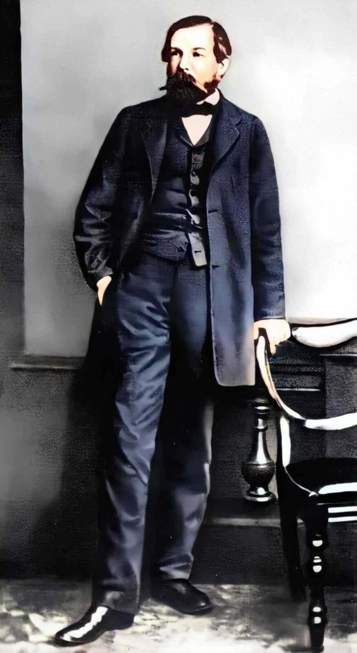
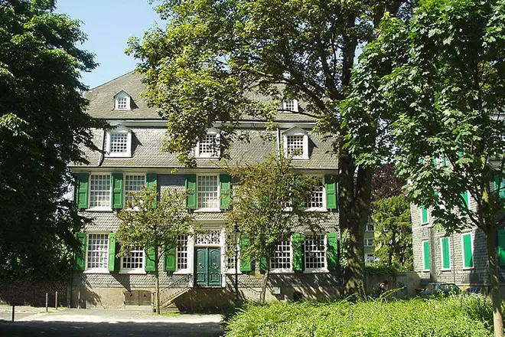
Личная жизнь
Фридрих получил прекрасное образование, его воспринимали как интеллигентного человека и эрудированного собеседника. Он отлично изъяснялся на восьми языках. Кроме родного языка, знал португальский, русский, ирландский и другие. Энгельс любил людей с веселым характером, не приветствовал лицемерных и надменных девушек. К любым жизненным обстоятельствам он старался относиться по-философски, с легкостью, но почему-то трепетал перед стоматологами. Из спиртных напитков Фридрих предпочитал Шато Марго, обязательно разлива 1848-го года. Любил ужинать ирландским рагу и охотиться на лис.
Дом, в котором жил в детстве Фридрих Энгельс
Фридрих Энгельс в молодости

Slide 6
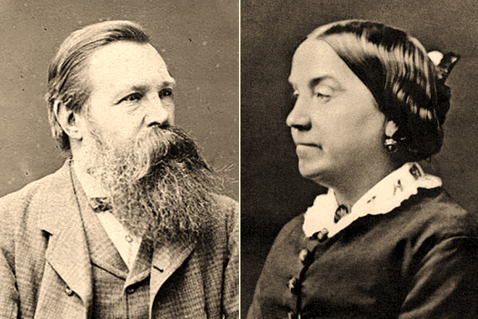
В личной жизни философа было две женщины – сестры Мэри и Лиззи Бернс. Знакомство с ними состоялось в 1843 году. Фридрих никогда не выносил свои любовные отношения на всеобщее обозрение, поэтому информации о Мэри не так и много. Известно, что ее отец работал красильщиком на текстильном производстве, что она придерживалась таких же идей социализма, как и ее любимый Фридрих.
Фридрих Энгельс и Лиззи Бернс
Энгельс всегда был противником брачных уз, но в силу сложившихся обстоятельств, все же женился на Мэри в 1863 году, буквально за несколько часов до ее кончины. После того, как она умерла, философ связал свою личную жизнь с ее родной сестрой Лидией. Она была малограмотная, но достаточно умная женщина, все звали ее Лиззи. Их отношения тоже не были узаконены, и только когда в 1878-м Бернс внезапно заболела и больше не поднималась, Фридрих принял решение жениться на ней. Энгельс с уважением относился к религиозным чувствам Лиззи, поэтому расписался с ней на пороге смерти, несмотря на свои атеистические взгляды.
Детей ни в одном из браков у Энгельса не было.

Slide 7
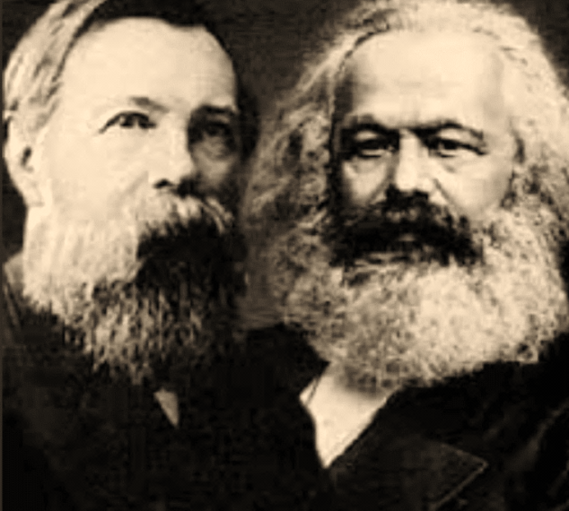
Марксизм
В 1842-м Фридрих Энгельс познакомился с Карлом Марксом. Это случилось в Кельне, в редакции издания «Рейнская газета». Фридрих Марксу не понравился, он считал его поклонником младогегельянцев, с которыми у него не было ничего общего. Энгельс уехал в Манчестер, продолжил учиться тонкостям производства текстиля на отцовском предприятии. В этом городе он жил и работал на протяжении двух лет. Он видел жизнь и быт простого рабочего человека, и это впоследствии помогло сформировать его дальнейшее мировоззрение.
Ф. Энгельс с К. Марксом
В 1843-м Энгельс примыкает к немецким революционерам, которых знал еще в Лондоне. Он продолжает журналистскую деятельность, пишет статьи, в которых иногда рассуждает о коммунизме, и оправляет их в разные издания. Труды Фридриха опубликовал и «Немецко-Французский Ежегодник», издателем которого был никто иной, как Карл Маркс и его приятель Руге. Маркс и Энгельс начали переписываться, постепенно возникала дружба, основанная на общности интересов. Они встречались достаточно часто, проводили время за обсуждением общих философских идей.

Slide 8


В ноябре 1845 года философы начали писать труд под названием «Немецкая идеология», в котором содержался весь свод их философских идей. Издать его так и не получилось, двухтомник вышел спустя много лет, в 1932-м, в Москве. Фридриха Энгельса часто ставят на второе место после Маркса, хотя он внес большой вклад в материалистическое понимание истории.
Два гения придерживались общей пролетарской теории, именно они нашли обоснования для необходимости создания партии революционеров. Неизвестно, добились бы такой славы Маркс и Энгельс, если бы работали отдельно друг от друга. Последние годы своей жизни Фридрих активно боролся за права рабочих. Он написал работу под названием «Капитализм», в которой указал на зарождавшийся империализм. В труде «Манифест Коммунистической партии» Маркс и Энгельс размышляли об антикапиталистической революции, считали, что это единственный способ разрушить границы, отделяющие буржуазию от пролетариата.

Slide 9
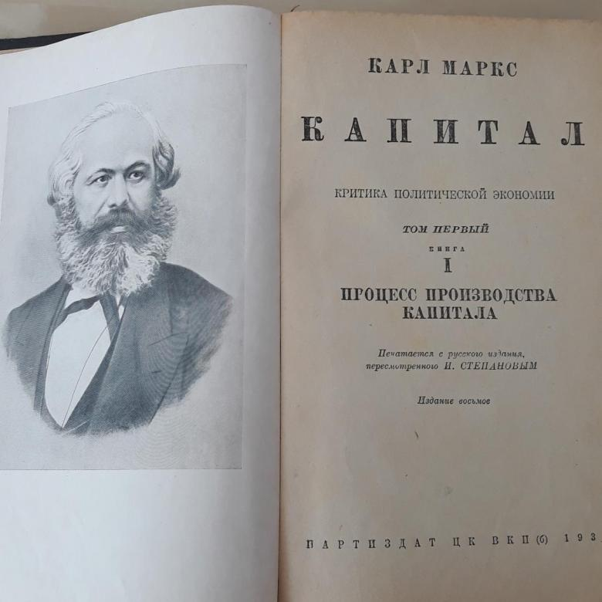
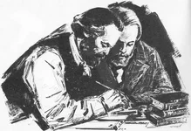
Два гения придерживались общей пролетарской теории, именно они нашли обоснования для необходимости создания партии революционеров. Неизвестно, добились бы такой славы Маркс и Энгельс, если бы работали отдельно друг от друга. Последние годы своей жизни Фридрих активно боролся за права рабочих. Он написал работу под названием «Капитализм», в которой указал на зарождавшийся империализм. В труде «Манифест Коммунистической партии» Маркс и Энгельс размышляли об антикапиталистической революции, считали, что это единственный способ разрушить границы, отделяющие буржуазию от пролетариата.

Slide 10
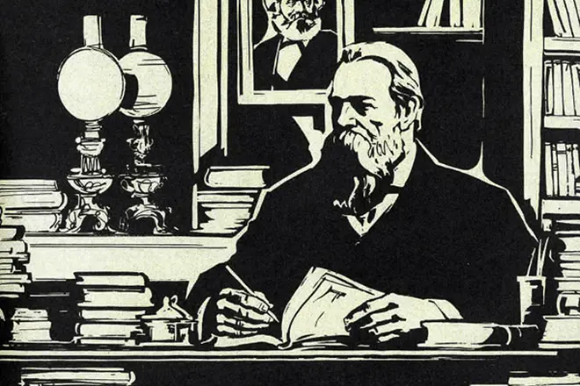

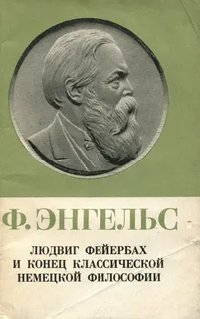





Основные труды Энгельса:
«Положение рабочего класса в Англии»
«Святое семейство»
«Немецкая идеология» (обе совместно с Карлом Марксом)
«Крестьянская война в Германии»
«Революция и контрреволюция в Германии»
«Анти-Дюринг»
«Происхождение семьи, частной собственности и государства»
«Людвиг Фейербах и конец классической немецкой философии»
«Диалектика природы»
«Крестьянский вопрос во Франции и Германии».

Slide 11
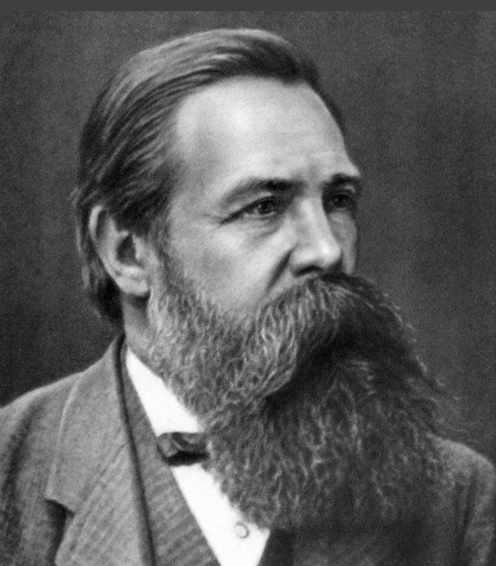
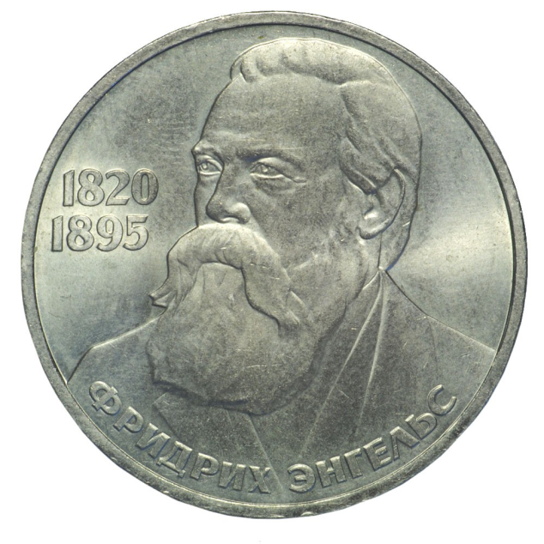
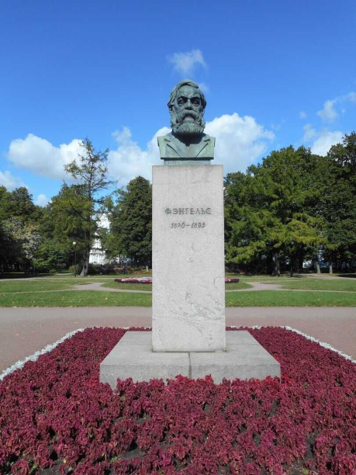
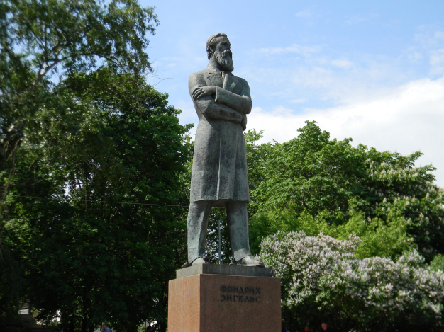
Сердце великого революционера перестало биться 5 августа 1895 года. Он умер от онкологии, доктора диагностировали у него рак пищевода. Тело Фридриха Энгельса предали кремации, а урну с его прахом опустили на морское дно близ побережья Ла-Манша.
Память о Фридрихе Энгельсе живет в названиях городов, улиц, площадей России. Ему поставлены памятники во многих российских городах. В 1985-м Госбанк СССР выпустил монету, на которой изображен Фридрих Энгельс.
Памятники Фридриху Энгельсу

Slide 12
Список использованной литературы:
1.Маркс К., Энгельс Ф.
Избранные сочинения. В 9-ти т. Т 1-9.-М.: Политиздат,1986.-ХХII,681с.-В надзаг .: Ин-т марксизма-ленинизма при ЦК КПСС.
2. Интернет – ресурсы:
https://biographe.ru/znamenitosti/fridrih-engels/
https://yandex.ru/images/search?
https://ru.wikipedia.org/wiki
Виртуальный биографический обзор подготовила: ведущий библиотекарь
Центральной районной библиотеки Плохова Т.А.

